Slide 1
운영체제 3장
순천향대학교 컴퓨터공학과
20184102 신주용

Slide 2
운영체제 3장 과제
p.132 그림 3.8의 프로그램을 일부 수정한 프로그램을 두 개의 터미널에서 실행하고 결과를 분석하여라.
터미널1에서 소스 작성하고 실행 시작 후 문자 입력 전 대기
터미널2를 생성하고 다음을 실행하고 출력 분석 $ ps –-al
터미널 1에서 문자 입력하고 실행 결과 분석
컴파일 시 warning error 제거하도록 프로그램 보완
VirtualBox 과제 캡처 시 주의 사항
사용자 셀 프롬트에 자기 이름 표시
프롬트 변경 예 $ export PS1="(이름)$ "
연습문제 3.1
그림 3.30 프로그램을 앞의 실습과 같이 프로그램을 수정하여 실행 후 실행 결과 분석

Slide 3
1. fork.c

Slide 4
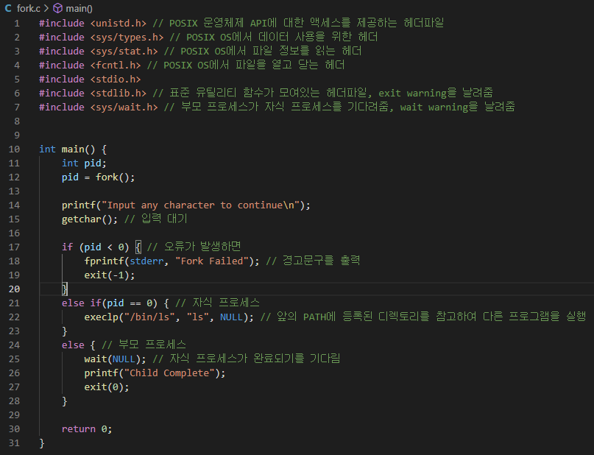
1. fork.c
fork.c의 코드를 수정해준
모습입니다.
앞서 사용했던 헤더 파일들의 추가와 exit의 인수 수정을 통해 오류
경고가 발생하지 않도록 하였습니다.

Slide 5
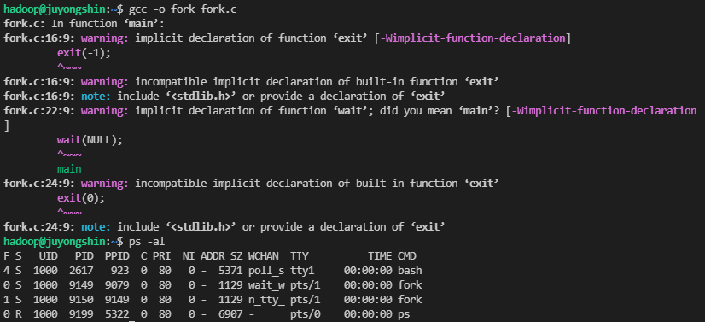
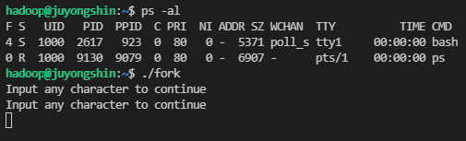
1. fork.c
작성해준 fork.c 파일을 fork 옵션을 사용해 1번 터미널에서
컴파일 해주었습니다.
2번 터미널에서 프로세스 목록과
상태를 확인하는 ps -al 명령어를
사용하여 확인해준 결과 아직은
프로세스가 2개인 것으로
나타납니다.(실행 전)
./fork 파일을 실행해줍니다.
1
2

Slide 6
1. fork.c
1
비어있는 1번 터미널에서 다시 한 번 ps -al명령어를 실행해주었습니다.
UID는 프로세스를 실행한 사용자 ID, 1000으로 모두 같고
2번째 9149 프로세스와 3번째 9150 프로세스가 생김새와 PID등이 비슷한 것을 알 수 있습니다.
PPID는 부모 프로세스의 ID로, 9149, 즉 2번 프로세스가 9150 프로세스의 부모 프로세스인 것을 알 수 있습니다.
첫번째로 CMD는 사용자가 실행한 명령어입니다.
이외에도 CPU 사용량이 모두 0, 우선순위가 80, nice우선순위가 0, 메모리 주소는 나오지 않습니다
프로세스가 사용하는 자료의 스택과 크기는 위의 표시된 것과 같고,
프로세스가 실행하고 있는 메모리의 점유율은 위와 같습니다.
터미널이 bash를 제외하고는 pts 인 것을 알 수 있습니다.

Slide 7
2. 수정된 프로그램

Slide 8
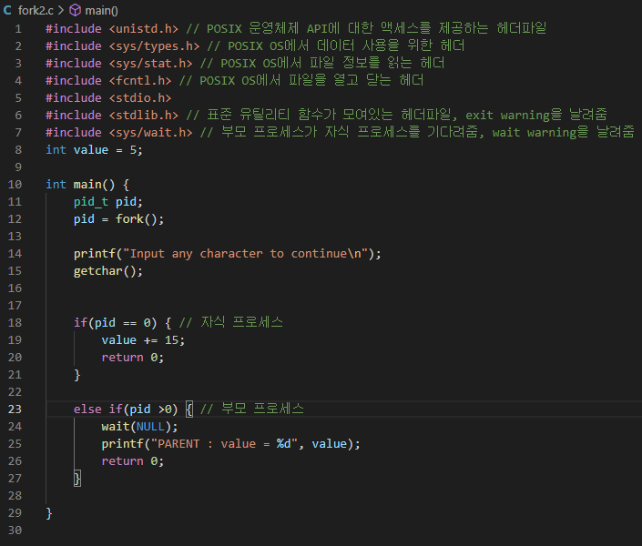
2. 수정된 프로그램
앞의 fork.c와 같이 부모 프로세스가 자식 프로세스를 생성하는 함수입니다.
앞의 코드와 동작 원리는 동일합니다.
오류 수정한 이유와 방법도 동일합니다.

Slide 9
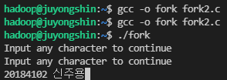
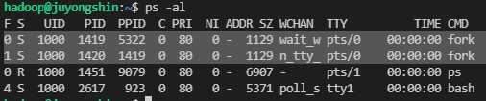
2. 수정된 프로그램
컴파일 및 실행 과정도 앞과 동일합니다.
이번 프로그램도 마찬가지로 1420 프로세스가 1419의 자식 프로세스임을 알 수 있습니다.
터미널이 pts/0으로 동일한 터미널에서 실행한 프로세스임이 나타납니다.
프로세스의 정보를 보았을 때 앞의 코드와 거의 유사한 것을 알 수 있습니다.

Slide 10
감사합니다

